Slide 1
数据库系统简明教程
An Introduction to Database System
第九章 数据库设计概述
Department of E-Business
South China University of Technology

Slide 2
数据库设计概述
9.1 数据库设计的特点
9.2 数据库设计方法
9.3 数据库的生命周期
9.4 数据库设计的基本步骤
9.5 数据库设计过程中的各级模式
9.6 小结

Slide 3
数据库设计概述
什么是数据库设计
  数据库设计是指对于一个给定的应用环境，构造最优的数据库模式，建立数据库及其应用系统，使之能够有效地存储数据，满足各种用户的应用需求（信息要求和处理要求）
  在数据库领域内，常常把使用数据库的各类系统统称为数据库应用系统。

Slide 4
数据库是信息系统的核心和基础
  把信息系统中大量的数据按一定的模型组织起来
  提供存储、维护、检索数据的功能
  使信息系统可以方便、及时、准确地从数据库中获得所需的信息
数据库是信息系统的各个部分能否紧密地结合在一起以及如何结合的关键所在
数据库设计是信息系统开发和建设的重要组成部分

Slide 5
数据库设计人员应该具备的技术和知识
数据库的基本知识和数据库设计技术
计算机科学的基础知识和程序设计的方法和技巧
软件工程的原理和方法
应用领域的知识

Slide 6
9.1 数据库设计的特点
数据库建设是硬件、软件和干件的结合
  三分技术，七分管理，十二分基础数据
  管理
    数据库建设项目管理
    企业（即应用部门）的业务管理
  基础数据
    收集、入库
    更新新的数据

Slide 7
数据库设计应该与应用系统设计相结合
  结构（数据）设计：设计数据库框架或数据库结构
  行为（处理）设计：设计应用程序、事务处理等
  结构（数据）设计和行为（处理）设计相结合

Slide 8
数据库设计的特点（续）
结构和行为分离的设计
  传统的软件工程忽视对应用中数据语义的分析和抽象，只要有可能就尽量推迟数据结构设计的决策
  早期的数据库设计致力于数据模型和建模方法研究，忽视了对行为的设计

Slide 9
数据库设计的特点（续）
现实世界
数据分析
功能分析
概念模型设计
功能模型
功能说明
逻辑数据库设计
事务设计
物理数据库设计
程序说明
子模式设计
应用程序设计
建立数据库
程序编码调试
结构和行为分离的设计

Slide 10
数据库设计概述
9.1 数据库设计的特点
9.2 数据库设计方法
9.3 数据库的生命周期
9.4 数据库设计的基本步骤
9.5 数据库设计过程中的各级模式
9.6 小结

Slide 11
数据库设计方法
手工与经验相结合方法
  设计质量与设计人员的经验和水平有直接关系
  数据库运行一段时间后常常不同程度地发现各种问题，增加了维护代价

Slide 12
规范设计法
  手工设计方法
  基本思想
    过程迭代和逐步求精

Slide 13
规范设计法(续)
  典型方法
    新奥尔良（New Orleans）方法
      将数据库设计分为四个阶段
    S.B.Yao方法
      将数据库设计分为五个步骤
    I.R.Palmer方法
      把数据库设计当成一步接一步的过程
      采用一些辅助手段实现每一过程

Slide 14
基于E-R模型的数据库设计方法
  概念设计阶段广泛采用
3NF（第三范式）的设计方法
  逻辑阶段可采用的有效方法
ODL（Object Definition Language）方法
  面向对象的数据库设计方法

Slide 15
数据库设计工具
计算机辅助设计
  ORACLE Designer
  SYBASE PowerDesigner：PowerDesigner最初由Xiao-Yun Wang（王晓昀）在SDP Technologies公司开发完成。PowerDesigner是Sybase的企业建模和设计解决方案，采用模型驱动方法，将业务与IT结合起来，可帮助部署有效的企业体系架构，并为研发生命周期管理提供强大的分析与设计技术。PowerDesigner独具匠心地将多种标准数据建模技术（UML、业务流程建模以及市场领先的数据建模）集成一体，并与 .NET、WorkSpace、PowerBuilder、Java™、Eclipse 等主流开发平台集成起来，从而为传统的软件开发周期管理提供业务分析和规范的数据库设计解决方案。此外，它支持60多种关系数据库管理系统（RDBMS）/版本。PowerDesigner运行在Microsoft Windows平台上，并提供了Eclipse插件。
  Power Designer 是Sybase公司的CASE工具集，使用它可以方便地对管理信息系统进行分析设计，他几乎包括了数据库模型设计的全过程。利用Power Designer可以制作数据流程图、概念数据模型、物理数据模型，还可以为数据仓库制作结构模型，也能对团队设计模型进行控制。他可以与许多流行的软件开发工具，例如PowerBuilder、Delphi、VB等相配合使开发时间缩短和使系统设计更优化。

Slide 16
数据库设计概述
9.1 数据库设计的特点
9.2 数据库设计方法
9.3 数据库的生命周期
9.4 数据库设计的基本步骤
9.5 数据库设计过程中的各级模式
9.6 小结

Slide 17
9.3 数据库的生命周期
数据库需求分析和设计阶段
  需求分析
  概念设计
  逻辑设计
  物理设计

Slide 18
9.3 数据库的生命周期（续）
数据库实现和运行阶段
  数据库的实现
  运行与监督
  修改与调整

Slide 19
数据库设计概述
9.1 数据库设计的特点
9.2 数据库设计方法
9.3 数据库的生命周期
9.4 数据库设计的基本步骤
9.5 数据库设计过程中的各级模式
9.6 小结

Slide 20
9.4 数据库设计步骤
一、数据库设计的准备工作
选定参加设计的人员
  1. 数据库分析设计人员
  数据库设计的核心人员
  自始至终参与数据库设计
  其水平决定了数据库系统的质量

Slide 21
2. 用户
  在数据库设计中也是举足轻重的
  主要参加需求分析和数据库的运行维护
  用户积极参与带来的好处
    加速数据库设计
    提高数据库设计的质量

Slide 22
3. 程序员
  在系统实施阶段参与进来，负责编制程序
4. 操作员
  在系统实施阶段参与进来，准备软硬件环境

Slide 23
数据库设计的基本步骤
二、数据库设计的过程(六个阶段)
  需求分析
  概念结构设计
  逻辑结构设计
  物理结构设计
  数据库实施
  数据库运行和维护
需求分析和概念设计独立于任何数据库管理系统
逻辑设计和物理设计与选用的DBMS密切相关

Slide 24
⒈ 需求分析阶段
  准确了解与分析用户需求（包括数据与处理）
  是整个设计过程的基础，是最困难、最耗费时间的一步

Slide 25
⒉ 概念结构设计阶段
  是整个数据库设计的关键
  通过对用户需求进行综合、归纳与抽象，形成一个独立于具体DBMS的概念模型

Slide 26
⒊ 逻辑结构设计阶段
  将概念结构转换为某个DBMS所支持的数据模型
  对其进行优化
  形成数据库的全局逻辑结构和每个用户的局部逻辑结构

Slide 27
⒋ 数据库物理设计阶段
  为逻辑数据模型选取一个最适合应用环境的物理结构（包括存储结构和存取方法）

Slide 28
⒌ 数据库实施阶段
  运用DBMS提供的数据语言、工具及宿主语言，根据逻辑设计和物理设计的结果
    建立数据库
    编制与调试应用程序
    组织数据入库
    并进行试运行

Slide 29
⒍ 数据库运行和维护阶段
  数据库应用系统经过试运行后即可投入正式运行。
  在数据库系统运行过程中必须不断地对其进行评价、调整与修改。

Slide 30
设计一个完善的数据库应用系统往往是上述六个阶段的不断反复。

Slide 31
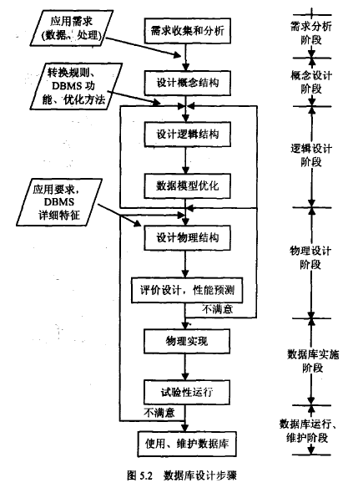

Slide 32
设计特点
在设计过程中把数据库的设计和对数据库中数据处理的设计紧密结合起来
将这两个方面的需求分析、抽象、设计、实现在各个阶段同时进行，相互参照，相互补充，以完善两方面的设计
设计过程各个阶段的设计描述：见下图

Slide 33
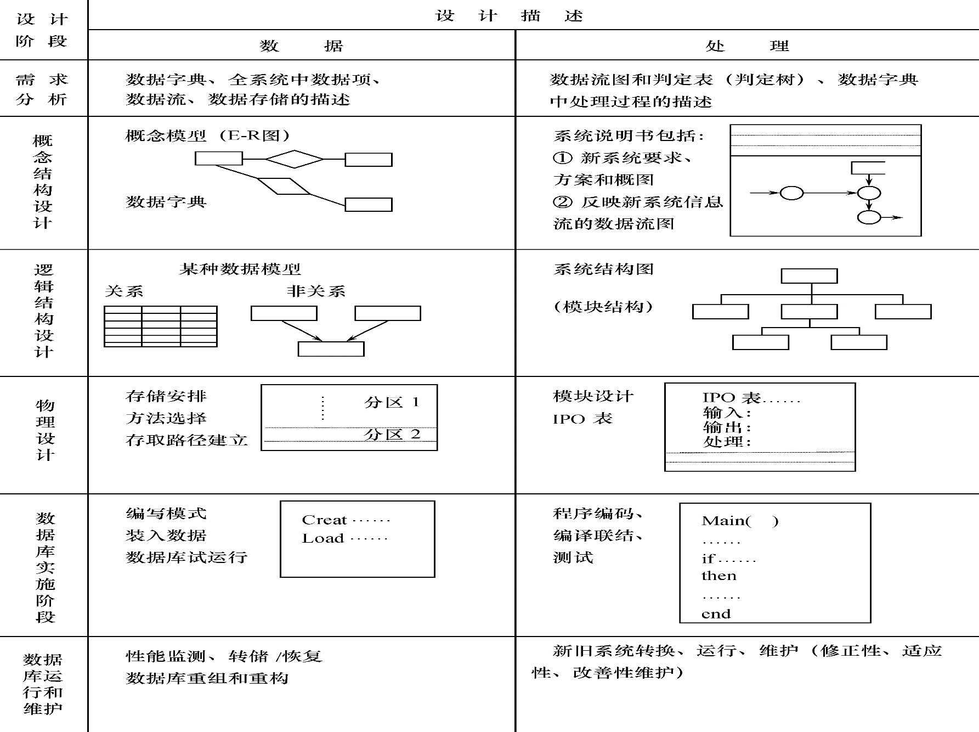
数据库设计各个阶段的设计描述

Slide 34
数据库设计概述
9.1 数据库设计的特点
9.2 数据库设计方法
9.3 数据库的生命周期
9.4 数据库设计的基本步骤
9.5 数据库设计过程中的各级模式
9.6 小结

Slide 35

数据库设计中的各级模式
数据库的各级模式

Slide 36
数据库各级模式的形成过程
  需求分析阶段
    综合各个用户的应用需求
  概念设计阶段
    形成独立于机器特点，独立于各个DBMS产品的概念模式(E-R图)

Slide 37
  逻辑设计阶段
    首先将E-R图转换成具体的数据库产品支持的数据模型，如关系模型，形成数据库逻辑模式
    然后根据用户处理的要求、安全性的考虑，在基本表的基础上再建立必要的视图(View)，形成数据的外模式

Slide 38
  物理设计阶段
    根据DBMS特点和处理的需要，进行物理存储安排，建立索引，形成数据库内模式

